Slide 1
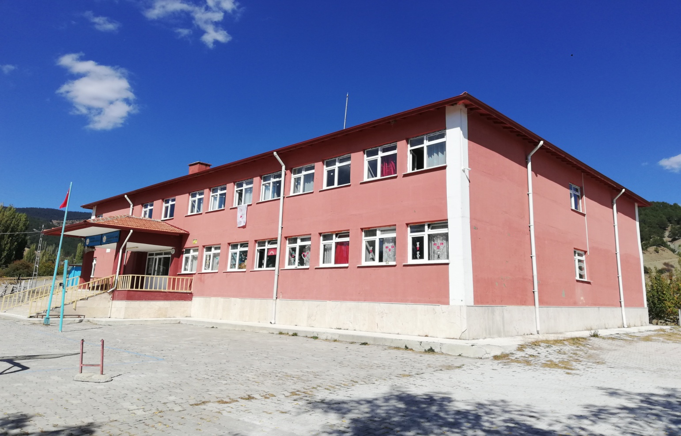
Çukuröz imam hatip ortaokulu
2020
TANITIM BAYAT/ÇORUM

Slide 2
TARİHÇE
Okulumuz 2015 yılında velilerimiz talepleri doğrultusunda valilik oluru ile imam hatip ortaokulu olarak hizmet vermeye başlamıştır.
2015-2016 Eğitim-Öğretim Yılı itibariyle imam hatip ortaokuluna ilk kayıtlarını almıştır.
Daha sonra kademeli olarak tamamen imam hatip ortaokuluna dönüşmüştür.
2018-2019 Eğitim-Öğretim yılında ilk mezunlarını vermiştir.
Günümüzde İmam Hatip Ortaokulu olarak hizmete devam etmektedir.

Slide 3
VİZYON
21.yüzyılın çağdaş eğitim düzeyine erişmek için Atatürk ilkelerinden ödün vermeyen, çağdaş dünyaya ayak uydurabilen, yeniliklere açık, akılcı, dinamik, sorumluluğunu bilen, pozitif düşünebilen, öz kültürünü tanıyan, koruyan, kendine güvenip fikirler üretebilen, sosyal, sanatsal ve sportif etkinliklerde kendini ifade edebilen, geleceğin gençlerinin kusurlarını ve eksiklerini bulmayı değil, başarılarını gösterip alkışlamayı seçen anlayışı benimsiyoruz.

Slide 4
MİSYON
Atatürk ilkelerine bağlı, Atatürk devrimlerini özümsemiş Tarihine ve kültürüne bağlı Gücünü tarihinden alan , Cumhuriyetimizle yaşıt Okul kültürünü benimsemiş Bilime, gelişmeye, teknolojiye önem veren Saygı , sevgi ve dostluk bilincinin yerleştiği Sanatta ,sporda, bilimde uygulamalı eğitime önem veren Çalışan, üreten, kendisiyle ve çevresiyle barışık, en az iki yabancı dil konuşabilen, katılımcı , sorumluluk sahibi, laik, demokratik , araştıran,sorgulayan, ulusal değerlerine sahip çıkan ve evrensel değerlere ulaşan gençleri yüksek öğrenime hazırlamaktır.

Slide 5
GENEL BİLGİLER
Isınma şekli kaloriferlidir.
Taşımalı sistem vardır.
Taşımalı gelen öğrencilerimiz için yemekhanemiz mevcuttur.
Bütün sınıflarımızda akıllı tahta mevcuttur.
Konferans salonu, kütüphane ve kapalı spor salonumuz yoktur.

Slide 6
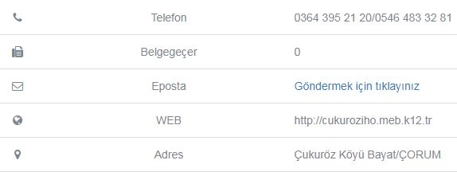
İLETİŞİM BİLGİLERİMİZ

Slide 7
ULAŞIM BİLGİLERİMİZ
Köye ulaşım köy servisleriyle yapılıyor.
İlçeye 35 km İl Merkezine 124 km dir.

Slide 8
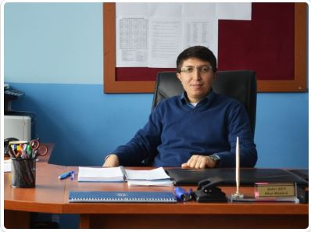
OKUL MÜDÜRÜMÜZ VE ÖĞRETMENLERİMİZ
OKUL MÜDÜRÜ – ŞAKİR ŞEN
Sercan İLİK – Müdür Yardımcısı/BT
Emrah ÖZKAN – Sosyal Bilgiler
Saffet GELMEZ - Matematik
Aylin ÇAKI BUHAN – Fen Bilimler
Şahin CAM – Din Kültürü ve Ahl. Bl.
Cihan BUHAN - Türkçe

Slide 9
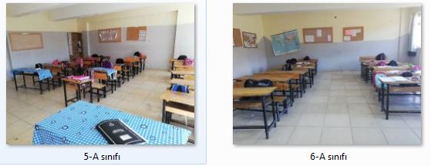
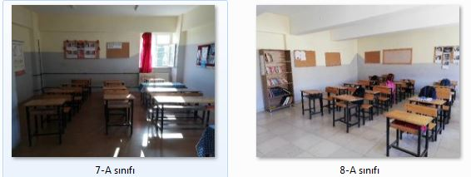
DERSLİKLERİMİZ
Sınıflarımızda akıllı tahtalarımız mevcuttur.
Sınıflarımızın ortalama mevcudu 16 dır.

Slide 10
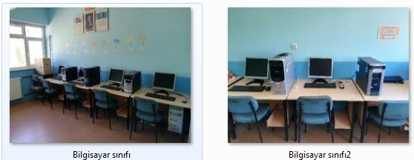
BİLİŞİM SINIFIMIZ

Slide 11
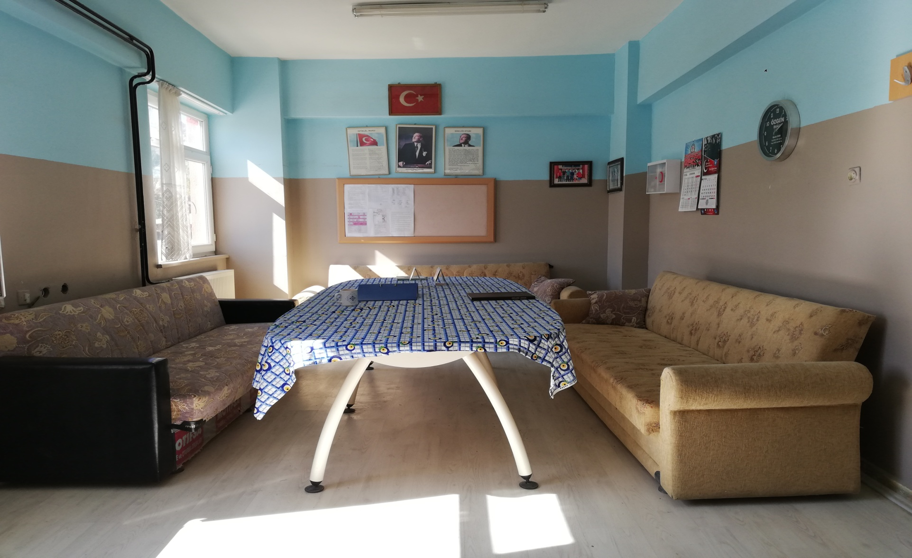
ÖĞRETMENLER ODAMIZ

Slide 12
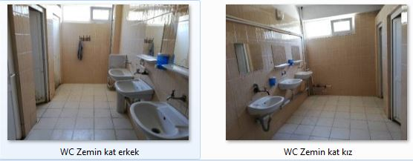
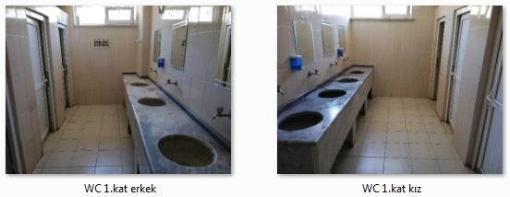
LAVABOLARIMIZ

Slide 13
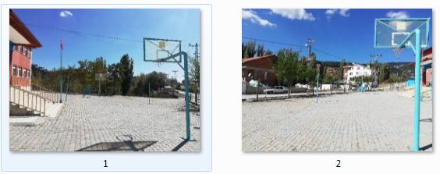
BAHÇEMİZ

